Slide 1

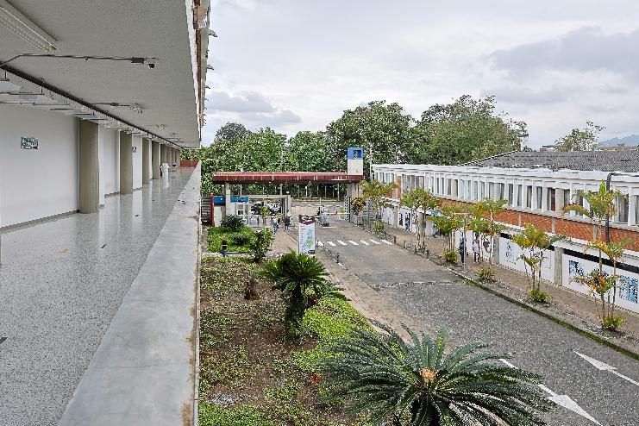
Excelencia Académica para la Formación Integral
2025 - 2028
Proyecto: Acompañamiento y seguimiento académico
04

Slide 2

Información general del proyecto
Código del proyecto | (PDI2028 – CEA - 04)
Dependencia responsable del proyecto | Vicerrectoría Académica
Pilar de Gestión | Excelencia Académica para la Formación Integral
Coordinador Pilar de Gestión | Wilson Arenas Valencia
Programa | Acceso e inserción y acompañamiento a la vida universitaria
Procesos asociados (Sistema Integral de Gestión) | Misionales - Docencia
 | De apoyo - Bienestar Institucional
Factores de calidad institucional a los que apunta el proyecto | 2. Estudiantes
 | 4. Procesos académicos
 | 9. Bienestar institucional
Estándares de calidad (Modelo de acreditación internacional Sello Sofía) | 4. Recursos materiales y servicios
Otras instancias o dependencias participantes | Vicerrectoría de Responsabilidad Social y Bienestar Universitario - Departamento de Matemáticas - Departamento de Humanidades - Escuela de Español y Comunicaciones
Actores o entidades externas a la UTP que participan en el proyecto | Ministerio de Educación Nacional
Programas a los cuales le aporta indirectamente el proyecto | Gestión Estratégica para el Bienestar
Objetivos de Desarrollo Sostenible (ODS) a los cuales le aporta el proyecto | 4. Garantizar una educación inclusiva, equitativa y de calidad y promover oportunidades de aprendizaje durante toda la vida para todos
04. Acompañamiento y seguimiento académico

Slide 3
Identificación del problema, necesidad u oportunidad
La deserción estudiantil en la educación superior colombiana continúa siendo una de las principales problemáticas para garantizar una formación profesional completa y con calidad. Para el caso concreto del Eje Cafetero, y específicamente en la Universidad Tecnológica de Pereira-UTP, existen brechas sociales, económicas y educativas que promueven una tendencia significativa hacia el abandono académico. Lo anterior, compromete tanto los proyectos de vida de los estudiantes como la sostenibilidad de la institución educativa. Uno de los factores críticos asociados a esta realidad es el bajo desempeño en habilidades como la lectura y la escritura académica, asimismo, el razonamiento cuantitativo, estos elementos constituyen la base para un aprendizaje autónomo basado en la comprensión de contenidos disciplinares y la resolución de problemas complejos. No obstante, muchos estudiantes ingresan a la Universidad con vacíos formativos en estas áreas, lo cual dificulta la adaptación hacia las exigencias de la UTP. Por esta razón, requieren de acompañamiento, seguimiento y herramientas académicas para su proceso de formación, garantizando el egreso oportuno.
Problema Central | Causas directas | Causas Indirectas
Dificultades para alcanzar los resultados de aprendizaje de las asignaturas comprendidas en el plan de estudios. | 1. Los estudiantes presentan deficiencias en habilidades básicas como la lectura, la escritura académica y el razonamiento cuantitativo. | 1.1. Los estudiantes tienen dificultades personales, de salud mental y de adaptación a la vida universitaria pueden ser detonantes de la deserción, sienten presiones económicas, sociales o de salud que comprometen su rendimiento académico.
 | 2. Los vacíos formativos previos impiden que los estudiantes se integren adecuadamente al ritmo de estudio de las asignaturas posteriores. | 2.1 Los estudiantes que no organizan su tiempo, no repasan, o no saben cómo abordar el material de estudio, muestran poco compromiso en clase, no realizan preguntas, ni contribuyen a las discusiones.
 |  | 2.2. La existencia de brechas o desigualdades significativas en los contextos sociales, económicos y educativos de los estudiantes que ingresan a la Universidad.
 |  | 2.3. Los estudiantes encuentran una gran dificultad para ajustarse a las metodologías de enseñanza y evaluación, lo que los lleva a frustrarse y, eventualmente, a abandonar.
 | Efectos directos | Efectos indirectos
 | 1. Los estudiantes no logran las calificaciones esperadas en exámenes, trabajos y proyectos, lo que ocasiona repitencia de asignaturas y semestres académicos. | 1.1. Los estudiantes presentan sentimientos de incapacidad, estrés y baja autoestima que afectan su bienestar.
 | 2. Los estudiantes tardan más de lo estipulado en el plan de estudios para obtener su título (menor tasa de graduación). | 2.1. Los estudiantes que abandonan sus estudios ven truncados sus planes y aspiraciones profesionales, lo que puede generar frustración y dificultades para su futuro laboral y personal.
 | 3. Aumento en la tasa de deserción, se disminuye el número de estudiantes matriculados y, por ende, los recursos financieros, comprometiendo su operación y desarrollo a largo plazo. | 3.1. El Estado y las familias pierden importantes recursos invertidos en la educación superior de los estudiantes.
04. Acompañamiento y seguimiento académico

Slide 4


Descripción del proyecto
Involucrados
El proyecto de Acompañamiento y Seguimiento Académico tiene como objetivo potenciar el éxito académico de los estudiantes universitarios mediante un acompañamiento integral en lectura, escritura y matemáticas, fomentando habilidades esenciales que impulsen su desarrollo profesional y personal.
Dentro de los propósitos y proyectos que tiene la Universidad está la de favorecer la permanencia, la formación y el egreso oportuno de los estudiantes. Por lo anterior, se hace necesario fortalecer entonces los mecanismos de acompañamiento académico a la población estudiantil.
Unidades organizacionales: Vicerrectoría de Responsabilidad Social y Bienestar Universitario - Departamento de Matemáticas - Departamento de Humanidades - Escuela de Español y Comunicaciones
Entidades externas a la UTP: Ministerio de Educación Nacional
04. Acompañamiento y seguimiento académico
Beneficiarios: Estudiantes de la Universidad Tecnológica de Pereira

Slide 5
Objetivos del proyecto
General
Acompañar y apoyar a los estudiantes de la UTP en el proceso formativo, contribuyendo al desarrollo y fortalecimiento de sus habilidades matemáticas, de lectura, escritura y oralidad, favoreciendo el egreso oportuno en la Universidad.
Específicos
04. Acompañamiento y seguimiento académico
Identificar a los estudiantes con riesgo académico debido a dificultades asociadas a la lectura, escritura y razonamiento cuantitativo mediante herramientas diagnósticas institucionales.
Diseñar e implementar estrategias personalizadas de acompañamiento académico en lectura, escritura y matemáticas hacia los estudiantes identificados.

Slide 6
Planes operativos
Plan operativo | Acciones
Acompañamiento académico | Consiste en la planeación, seguimiento, desarrollo de las atenciones y evaluación de estrategias de acompañamiento al estudiante contribuyendo al desarrollo y fortalecimiento de sus habilidades matemáticas, así como en habilidades comunicativas como la lectura, escritura, oralidad y escucha desde una perspectiva crítica y diferenciada según el contexto de aplicación.
Seguimiento académico | A través de este plan operativo se realiza el análisis de indicadores de desempeño académico de los estudiantes, así como indicadores de preparación y desempeño en las Pruebas Saber Pro.
04. Acompañamiento y seguimiento académico

Slide 7

¡GRACIAS!

